Slide 1
Институт образования НИУ ВШЭ
Разработка инструмента оценочных средств для измерения освоения общих компетенций ФГОС СПО по УГПС 43.00.00 Сервис и туризм
Дудырев Ф.Ф., директор Центра развития навыков и профессионального образования Института образования НИУ ВШЭ
fdudyrev@hse.ru
Москва, 2020

Slide 2
Институт образования НИУ ВШЭ
2019-2020: Проект «Методическое обоснование моделей формирования и оценки общих компетенций выпускников среднего
профессионального образования в целях подготовки к трудоустройству в условиях меняющегося рынка труда»
Цель проекта: создание условий для формирования общих компетенций выпускников среднего профессионального образования в целях подготовки к трудоустройству в условиях меняющегося рынка труда.

Slide 3
Институт образования НИУ ВШЭ
Задачи проекта
1. Разработка и профессионально-общественное обсуждение методических рекомендаций для образовательных организаций по внедрению моделей формирования и оценки общих компетенций обучающихся в соответствии с ФГОС СПО.
2. Разработка проектов фондов оценочных средств для проведения оценки сформированности общих компетенций в среднем профессиональном образовании.
3. Разработка дополнительной профессиональной программы повышения квалификации педагогических кадров, обеспечивающей внедрение моделей формирования общих компетенций обучающихся в среднем профессиональном образовании.
4. Подготовка преподавателей колледжей 3 субъектов РФ (Московская, Калужская, Белгородская области)

Slide 4
Проект методических рекомендаций по формированию и оценке общих навыков студентов СПО
Реализация программы повышения квалификации, обеспечивающей внедрение моделей формирования общих компетенций обучающихся в среднем профессиональном образовании
Общественно-профессиональное обсуждение рекомендаций для образовательных организаций по внедрению моделей формирования и оценки общих компетенций обучающихся их доработка
Разработка проектов оценочных средств для оценки 6 общих компетенций ФГОС СПО
Основное содержание проекта

Slide 5
Институт образования НИУ ВШЭ
Разработаны проекты фондов оценочных средств по 6 общим компетенциям ФГОС СПО для УГС «Сервис и туризм», «Образование и педагогика», «Физическая культура и спорт»
№ ОК | Формулировки общих компетенций
ОК 01 | Выбирать способы решения задач профессиональной деятельности, применительно к различным контекста;
ОК 02 | Осуществлять поиск, анализ и интерпретацию информации, необходимой для выполнения задач профессиональной деятельности;
ОК 09 | Использовать информационные технологии в профессиональной деятельности;
ОК 03 | Планировать и реализовывать собственное профессиональное и личностное развитие;
ОК 04 | Работать в коллективе и команде, эффективно взаимодействовать с коллегами, руководством и клиентами;
ОК 05 | Осуществлять устную и письменную коммуникацию на государственном языке Российской Федерации с учетом особенностей социального и культурного контекста.

Slide 6
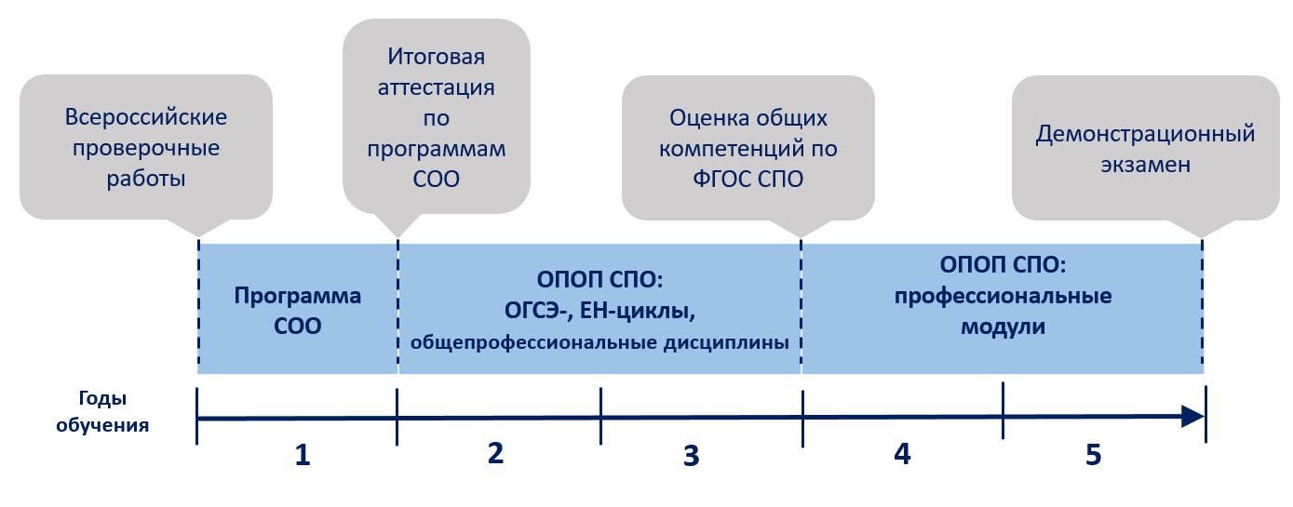
Оценка индивидуальных достижений в СПО (2021-2020)

Slide 7
Институт образования НИУ ВШЭ
Продолжения в 2021:
Апробация оценочных средств по 6 общим компетенциям по 2 УГС в 2-3 субъектах РФ.
Организационная модель оценки: в отношении студентов СПО, завершивших 2 год обучения по основной профессиональной образовательной программе.
Разработка инструментов оценки общих компетенций, формируемых в сфере воспитания

